Slide 1
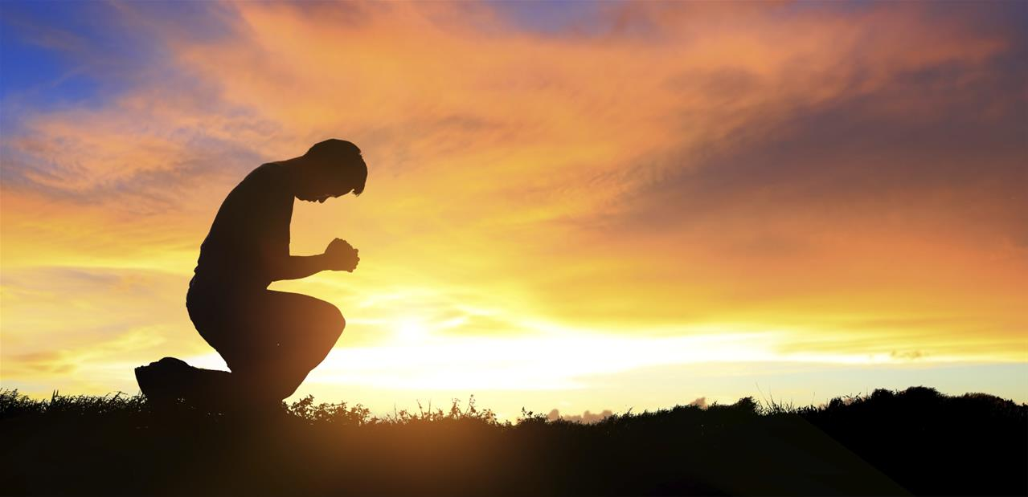
كن آمناً
٢ أخبار الأيام
د. ريك جريفيث • مؤسسة الدراسات اللاهوتية الأردنية
CICFamily.com • BibleStudyDownloads.org

Slide 2
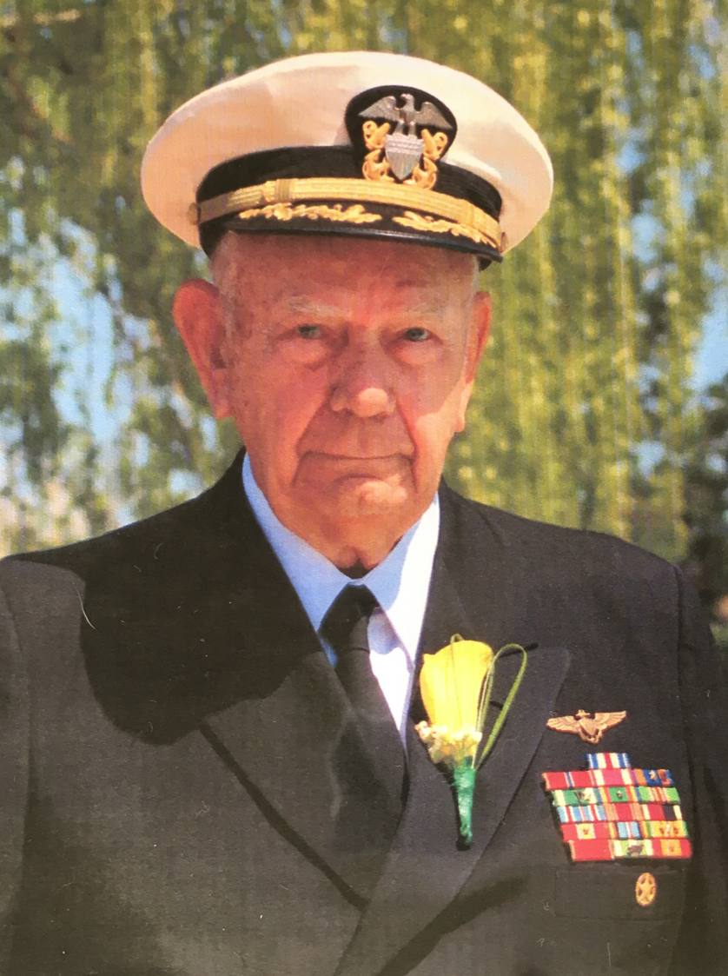
هارولد
” هال ”
فرانسيس
جريفيث
27 كانون أول 1925
29 كانون ثاني 2018
Notes:
I want to thank you all for your understanding and grace towards me the past three weeks when I was suddenly gone to care for my dying father. We all need security, and it was great to feel secure that I could leave so suddenly.

Slide 3
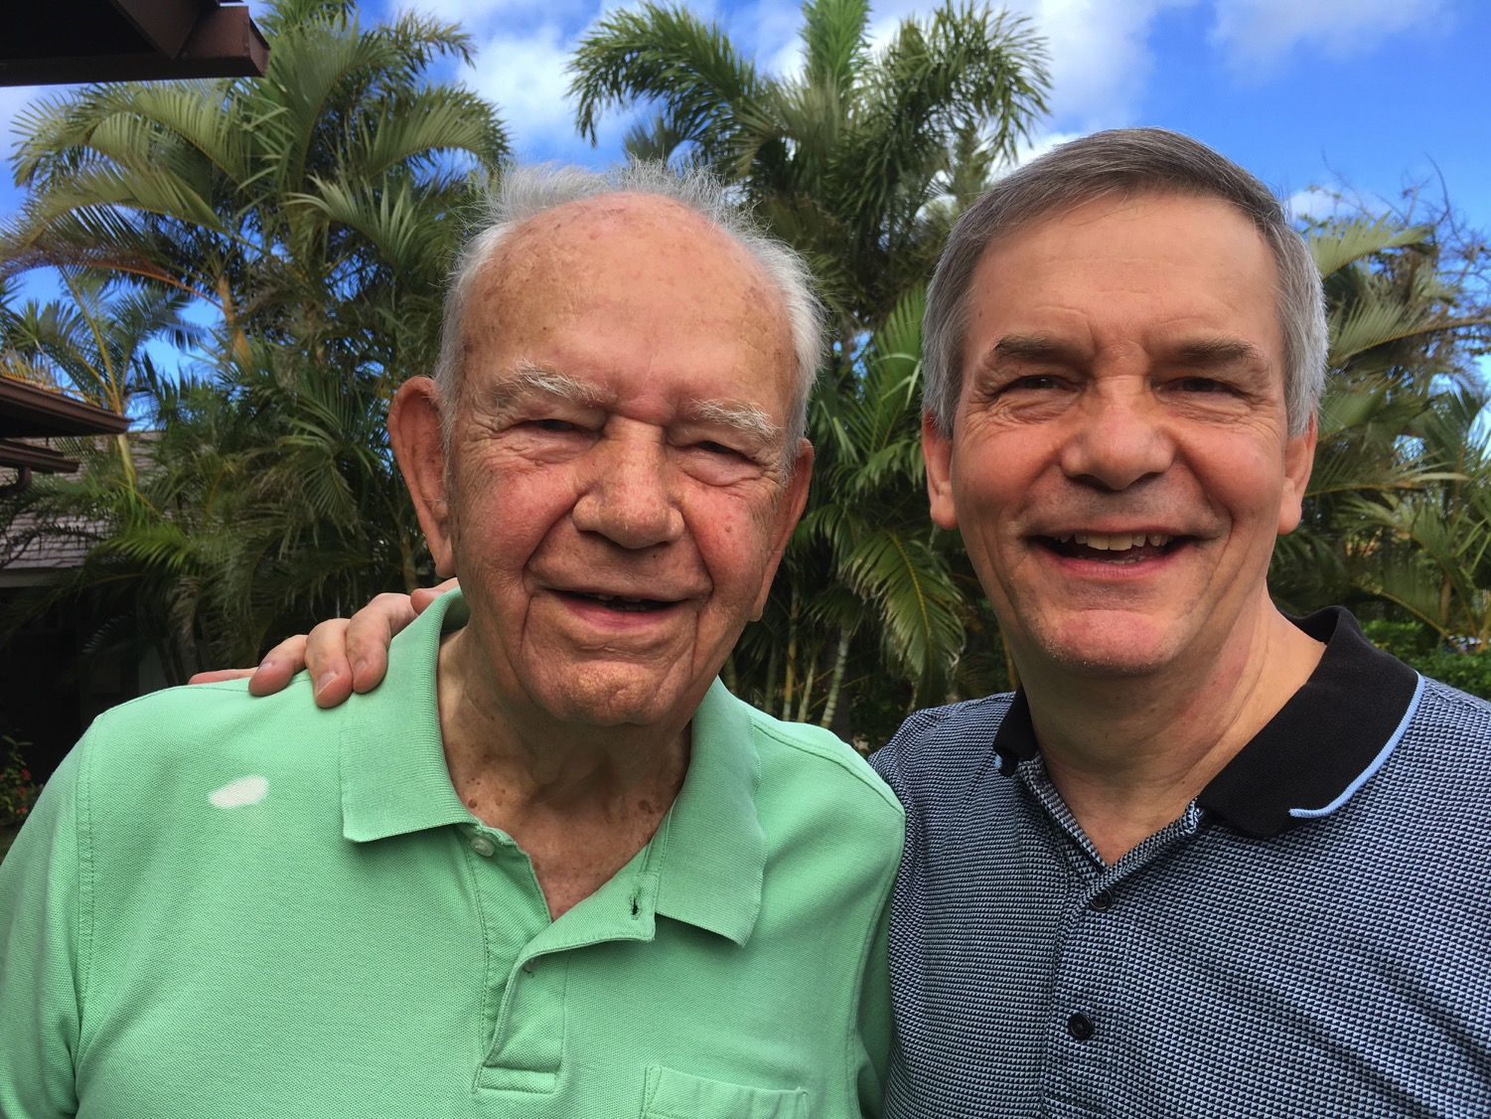
Title
Notes:
Dad takes after me, doesn't he? I've told Susan she can feel very secure in my future. She doesn't have to wonder what I will look like in 30 years!

Slide 4
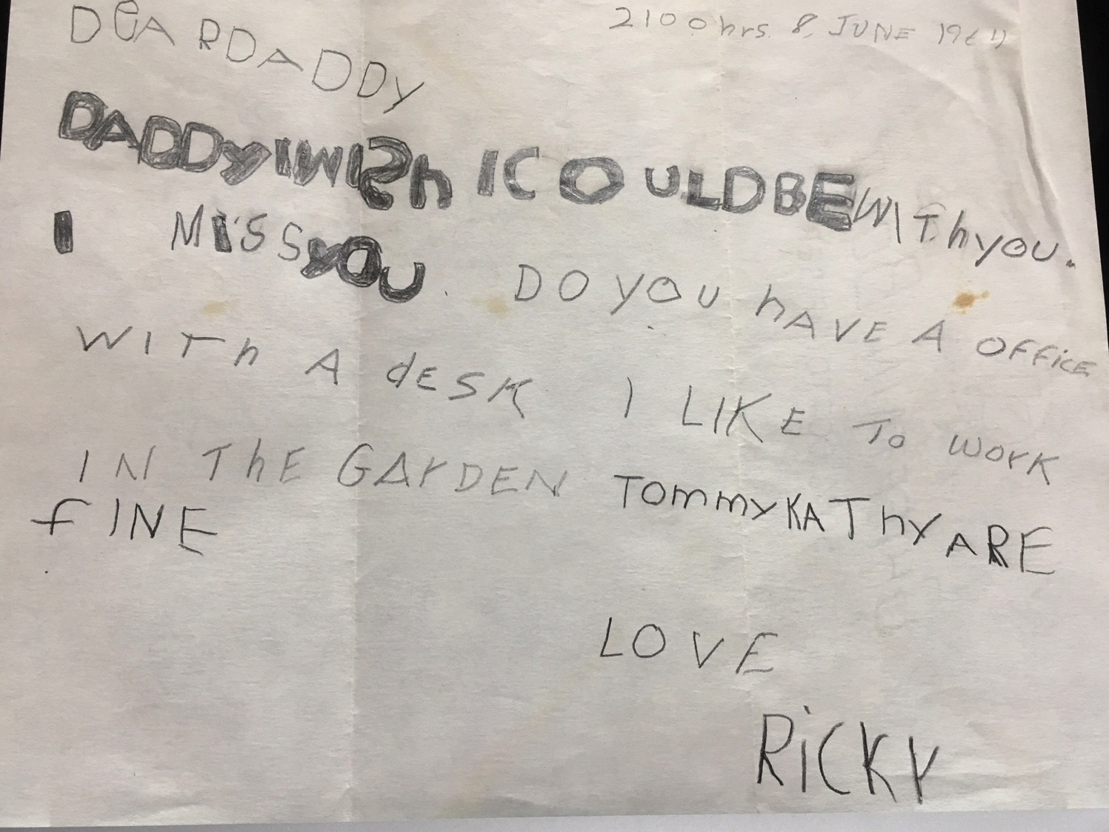
My First Letter
Notes:
Before he died, my father gave me every letter I ever wrote to him—60 of them! I haven't read them all yet, but the oldest I have found is this one when I was 6 years old. It reads…
I wrote this letter two months before my father led the first air strike on North Vietnam! I felt a great sense of insecurity as a boy—knowing my father loved me but was away fighting at war. This made me feel that althrough God loved me, he also was far away doing important things.

Slide 5
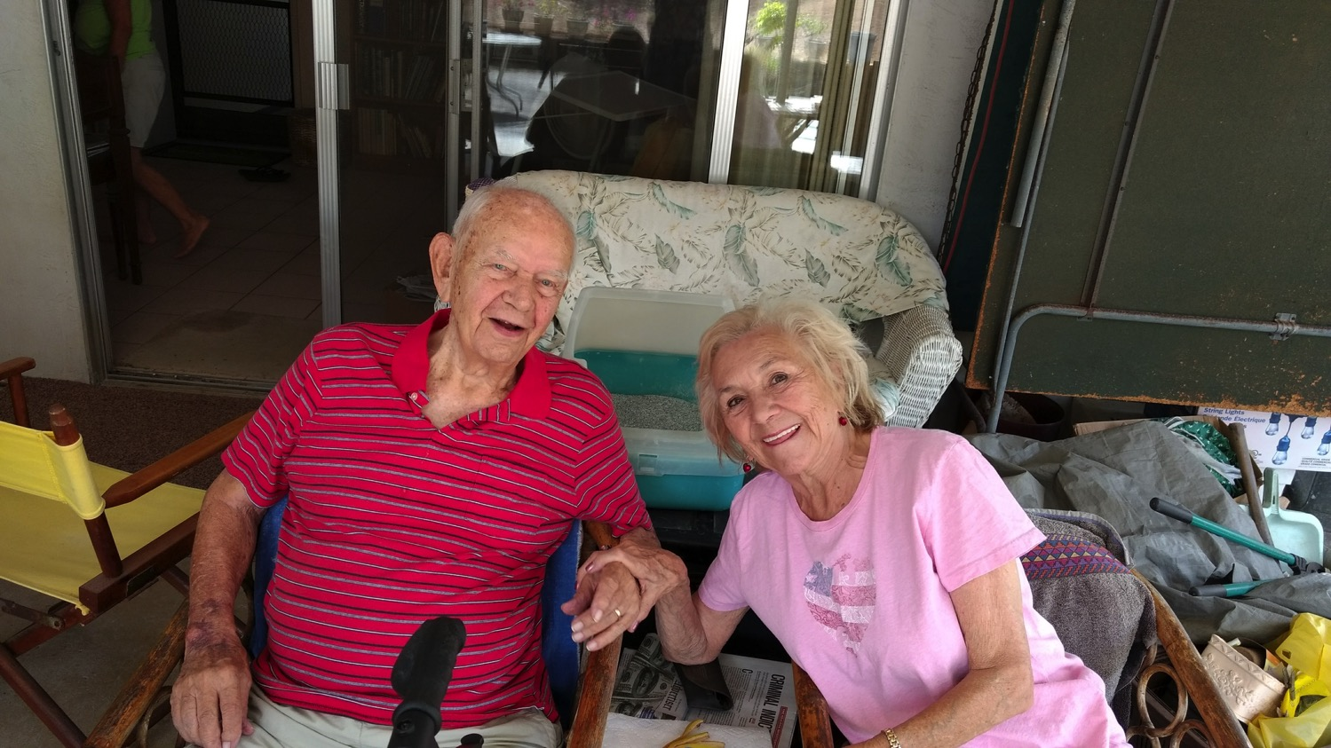
أبي و أمي
Notes:
My insecurity started very young. Some of you know that my parents divorced when I was only 4 years old. But they have remained friends and my mother visited my father just three months before he died.

Slide 6
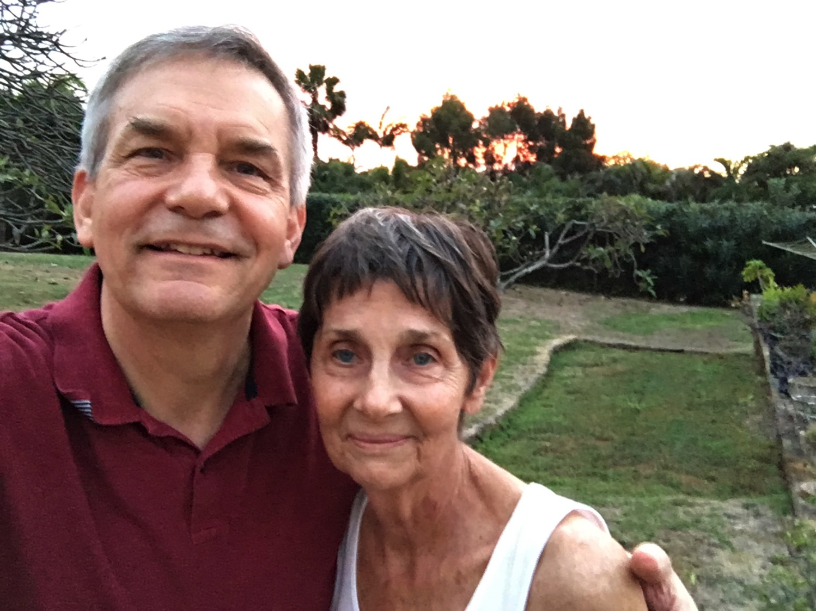
الإهتمام بكارولين
Notes:
So most of my time the past three weeks was caring for my step-mom, Carolynn. She has felt very insecure what will happen to her now—the house, the finances, the future…

Slide 7
السنوات المبكرة
Notes:
My Dad's own insecurities also started very young.

Slide 8
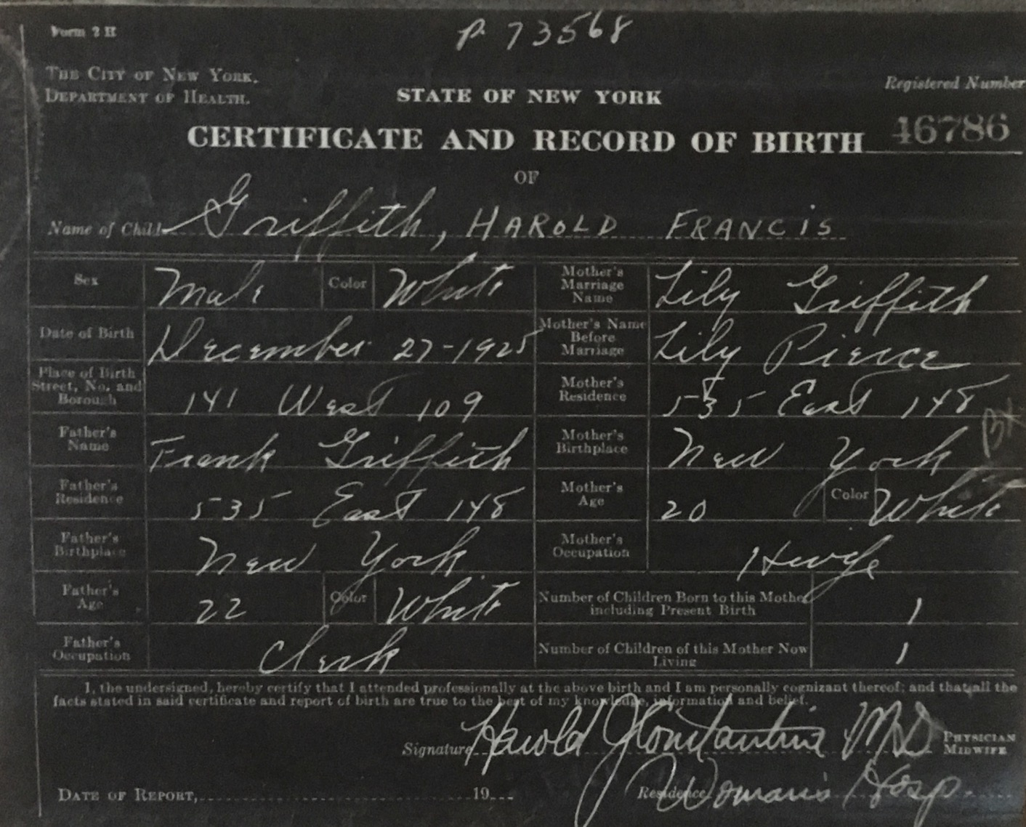
Title
Notes:
Dad felt like he needed security—for his start in life was something few of us could imagine. I saw his birth certificate for the first time this month. It is hand-written in cursive, and under “name,” all it reads is, “Griffith.” No first name. No middle name. Just “Griffith.” But next to it is written in ALL CAPS the words “Harold Francis.” For his first 17 years he was known as “Harry Frank.” Harry was his grandpa and Frank was his father.

Slide 9
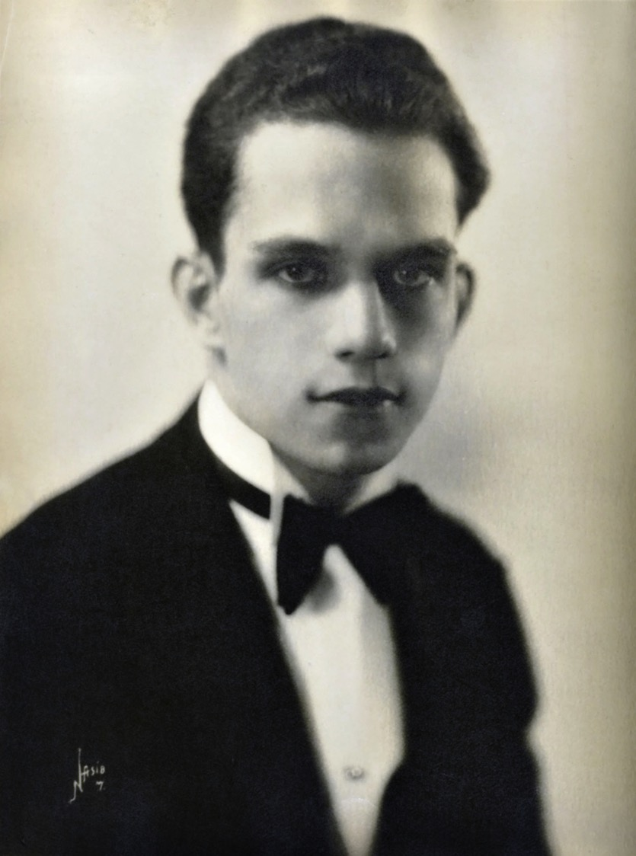
Title
Notes:
Frank was his father.

Slide 10
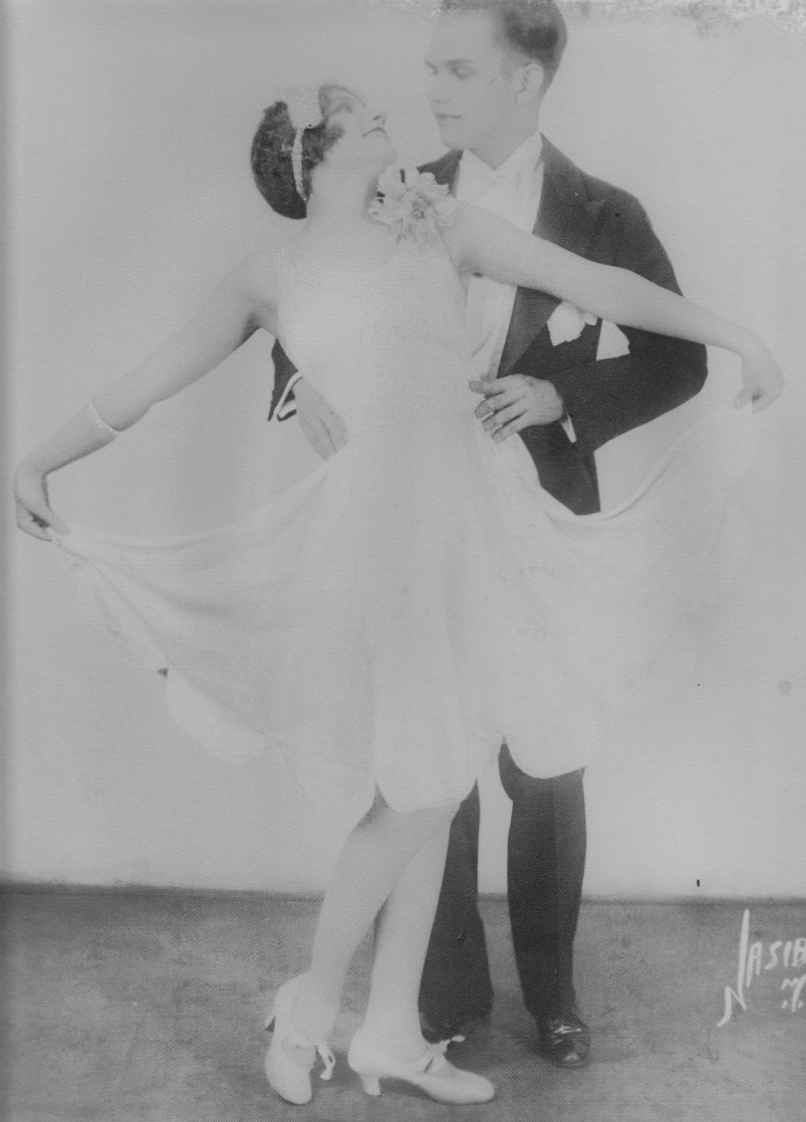
Title
Notes:
Yet both of his parents—famous dancers in the mid 20s, believe it or not—dropped him off at his maternal grandparents home as a baby and they went on tour to the Caribbean.

Slide 11
Title
Notes:
So, at age 17, upon entering the Navy, he had to look up his birth certificate. There he found no first or middle name! So he had the unusual privilege—if you call it that—to name himself. He decided to keep the same H.F. initials, choosing Harold Francis.

Slide 12
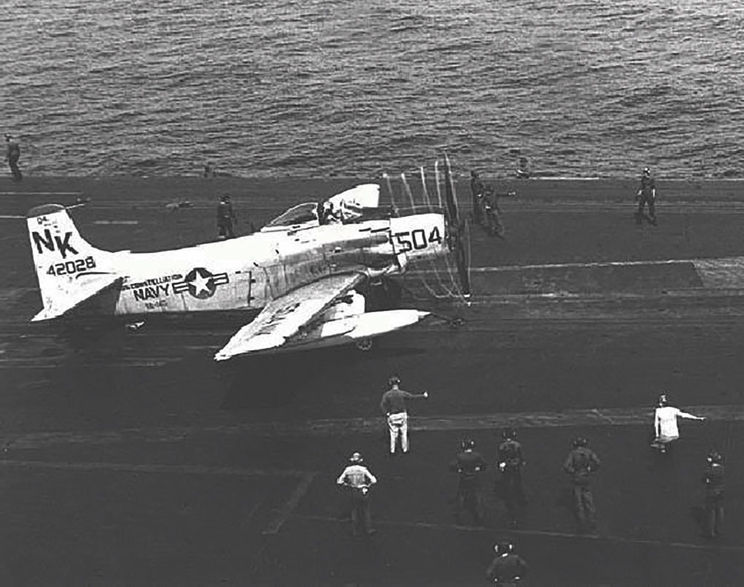
Title
Notes:
Dad flew the A-1 Skyraider that had the most powerful engine ever on a propeller fighter—so strong that when taking off from a carrier that the pilot had to immediately jerk the plane to the right or else the power of the propeller would flip the plane upside down into the sea. He had an amazing 660 carrier landings!

Slide 13
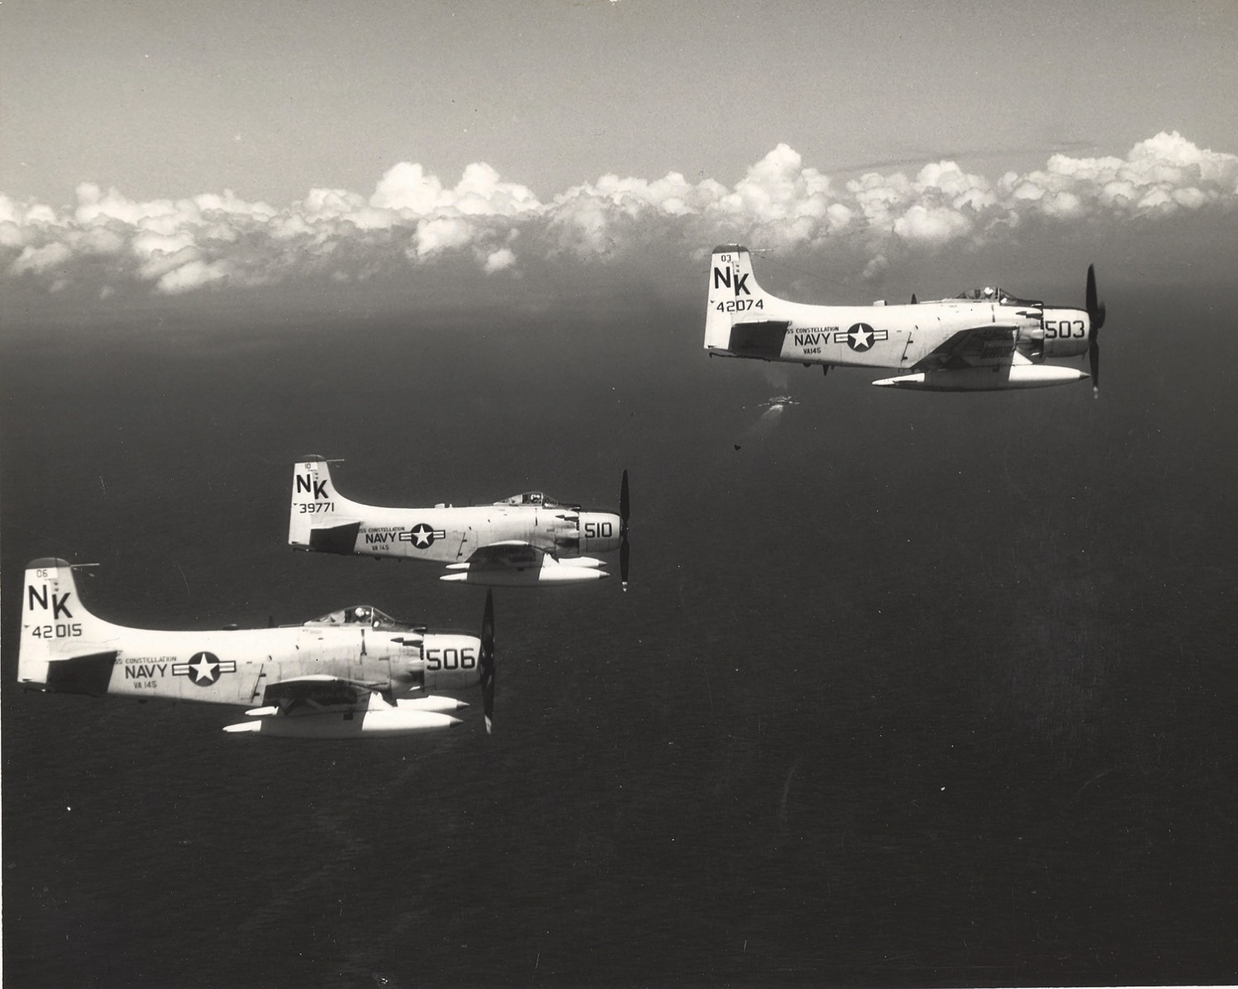
Title
Notes:
He also flew and incredible 186 combat missions destroying supply bridges and boats in a barrage of anti-aircraft fire. This plane flew very low in the face of enemy fire—not much security there!

Slide 14
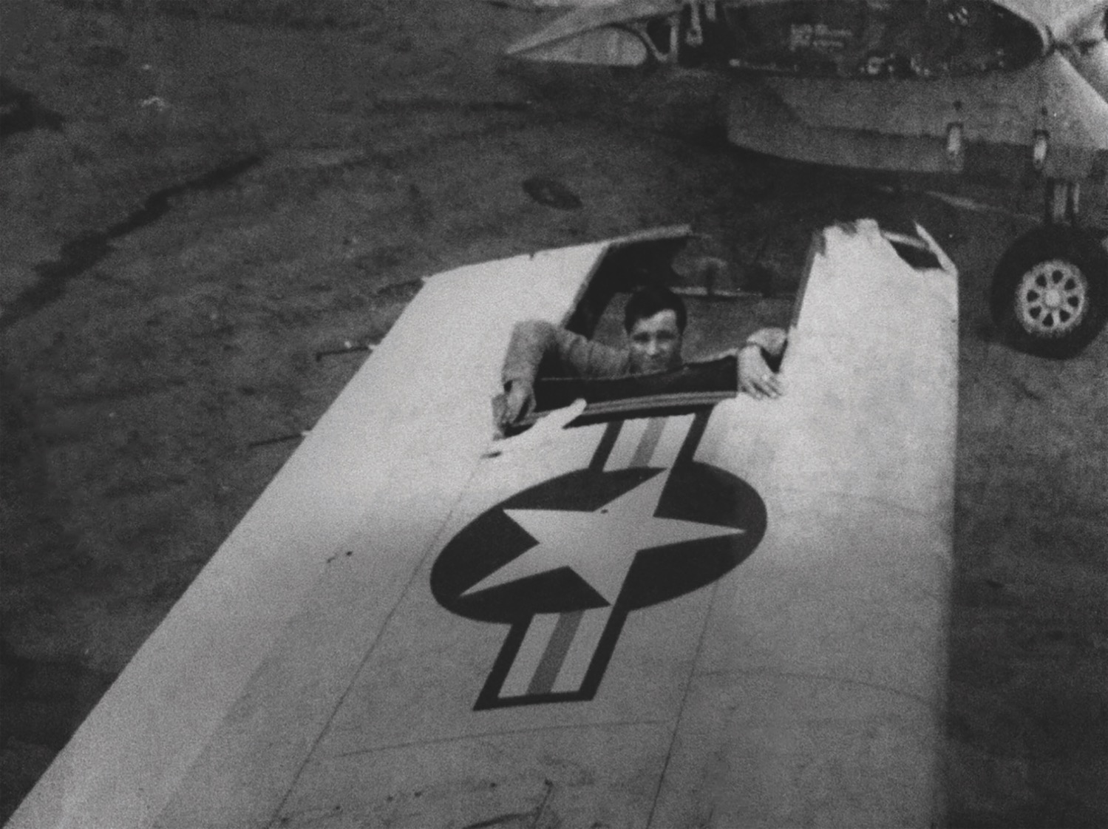
Title
Notes:
Once the left wing of his plane was so shot up that he could only steer right and not make it back to the carrier to land so he flew to a friendly airbase instead. He looped and looped to eventually land safely.

Slide 15
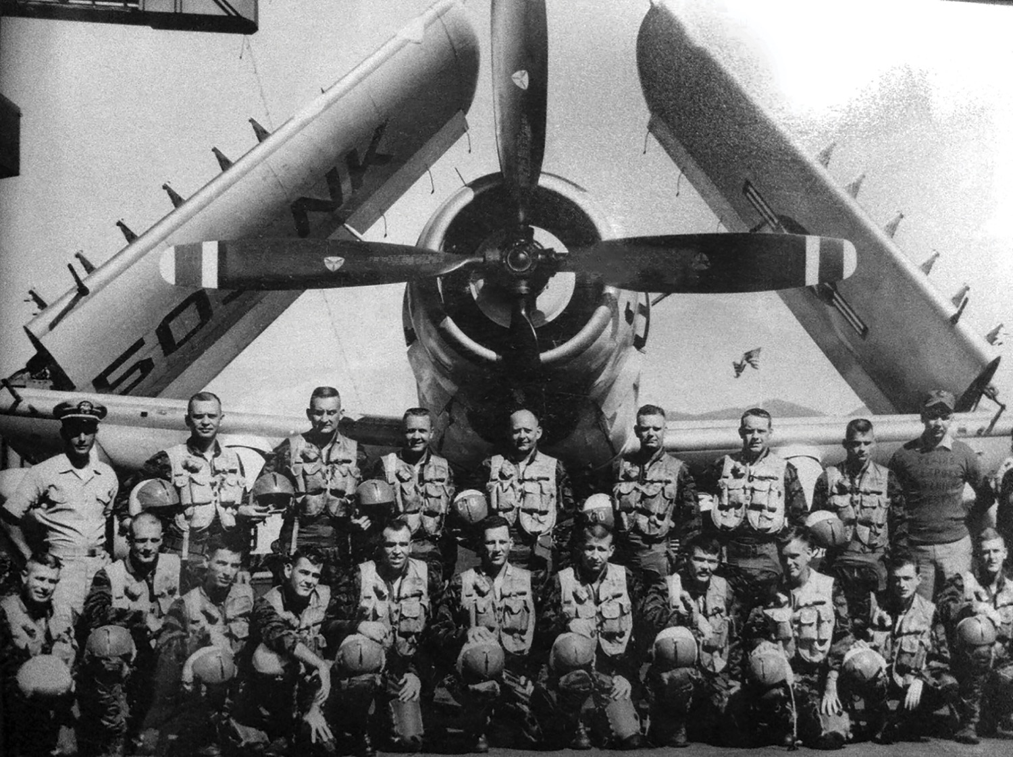
Title
Notes:
I asked him how he could see over 50 of his fellow pilots die but he was spared. He didn’t attribute this to his astonishing flying ability—though he was one of the best pilots in the Navy. He clearly noted that God himself watched over him “in the presence of mine enemies.” He was learning about security in war.

Slide 16
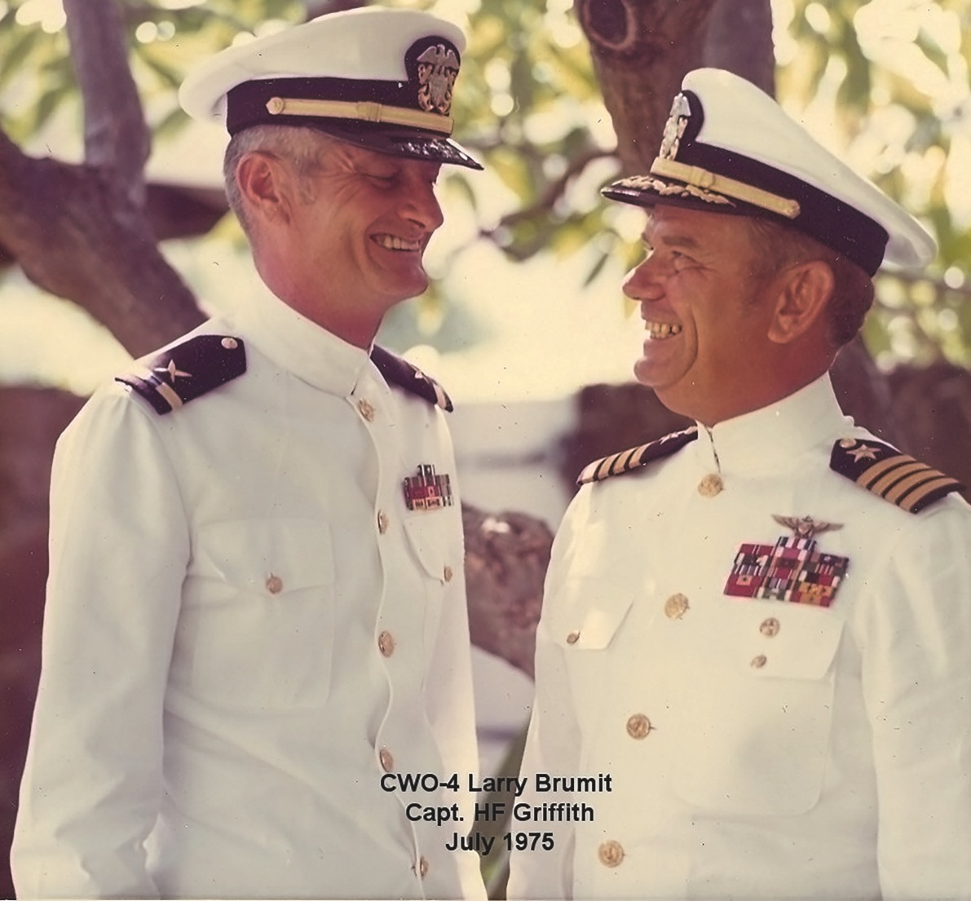
الطيار (1968)
Notes:
Amazingly, he was promoted to Captain 50 years ago!

Slide 17
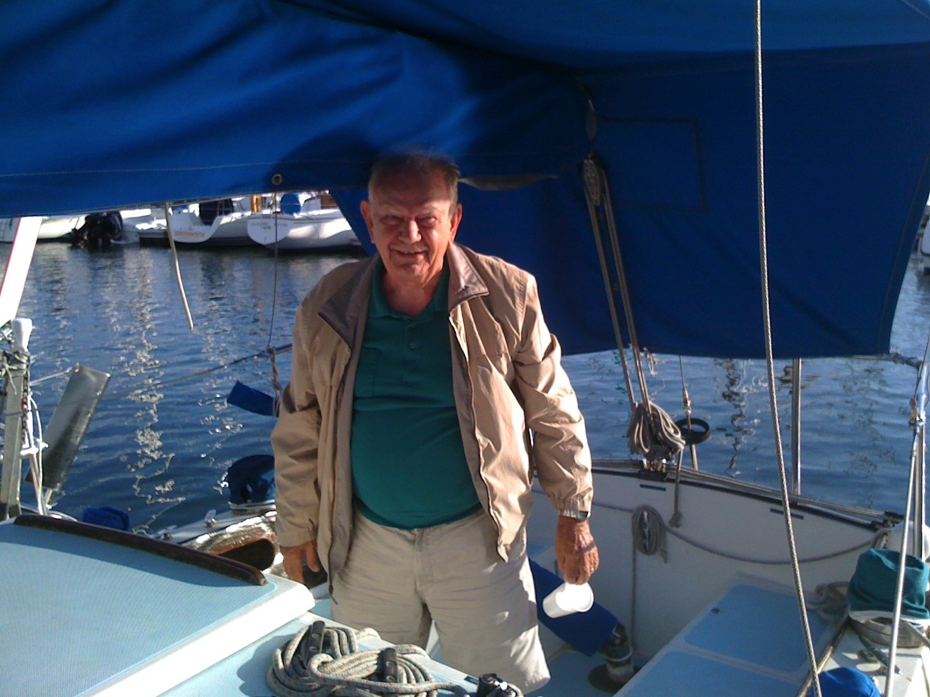
Title
Notes:
My Dad was an avid sailor the 33 years of retirement that he had from age 59-92.

Slide 18
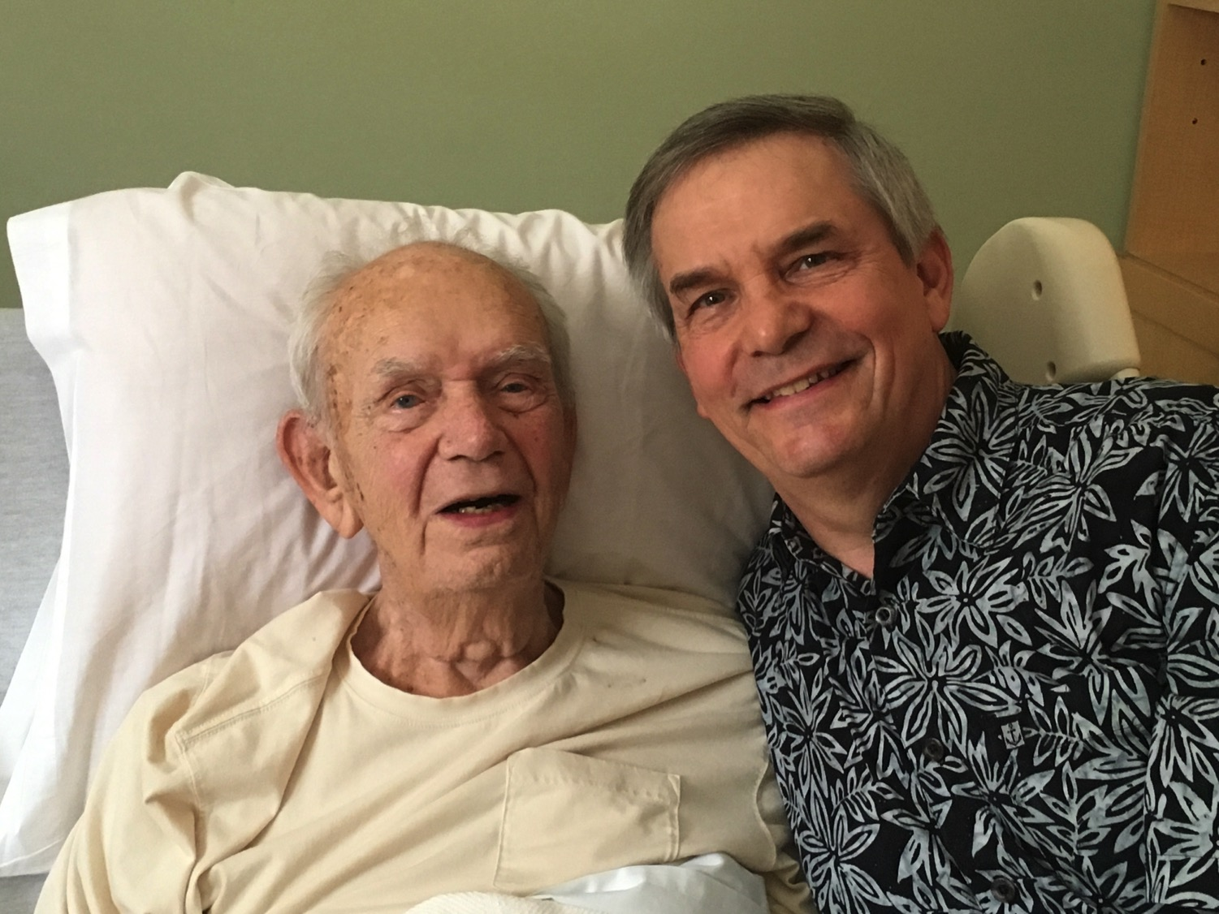
Title
Notes:
And I was privileged to help him place his security in Jesus during his last days on earth. He assured me time and again that he was trusting Christ.

Slide 19
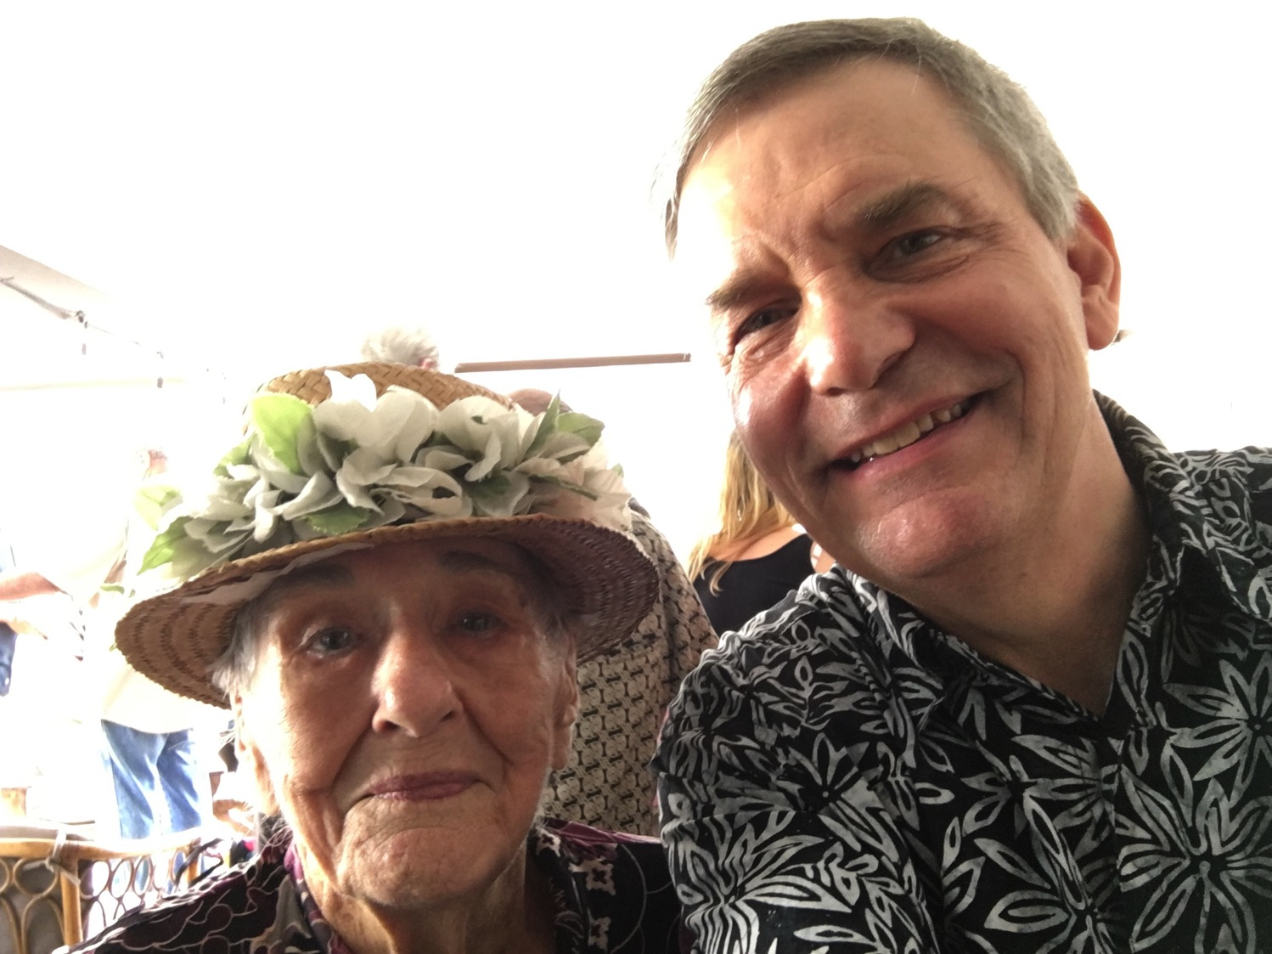
Marie
Notes:
And at Dad's bed just hours before he died I had the privilege of leading his 94-year-old mother-in-law to faith in Christ.

Slide 20
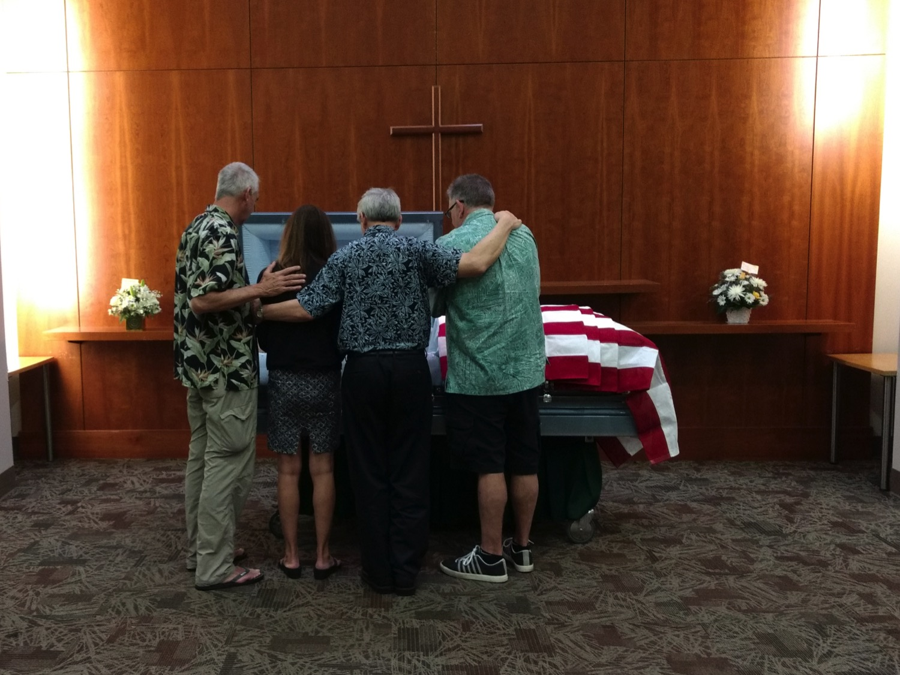
الأشقاء
Notes:
It was also a great time of bonding with my two brothers and sister when I spoke at his memorial service.

Slide 21
الأمن sɪˈkjʊərɪti,sɪˈkjɔːrɪti/
اسم
1. حالة التحرر من الخطر أو التهديد. "النظام مصمم لتوفير أقصى درجات
الأمان ضد الانسكابات السامة"
المرادفات: اليقين ، المستقبل الآمن ، المستقبل المضمون ، الأمان ، الموثوقية ، الموثوقية ، الصلابة ، السلامة "للموظفين مصلحة في أمن وظائفهم"
Notes:
Maybe you have caught on the theme of what I have been saying. It is our need for security.

Slide 22
يشعرنا الله يالأمان في مسيرتنا معه .
مع أننا غالباً ما نكون أي شيء ما عدا أن نكون آمنين
Notes:
How much do you worry about the future?
What do you think God thinks about you?

Slide 23
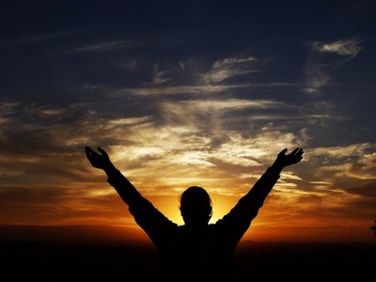
كيف يساعدنا الله حتى نكون آمنين ؟
Notes:
How does the LORD guide us towards this sense of well-being that we all need?
__________
OS-14-2Chron-14, 68, 77, 132

Slide 24
اللعنات و البركات
154 220
تثنية 28
مباركاً تكون في المدينة و مباركاً تكون في الحقل (3)
ملعوناً تكون في المدينة و ملعوناً تكون في الحقل (16)
مباركة تكون ثمرة بطنك و ثمرة أرضك (4)
ملعونة تكون ثمرة بطنك و ثمرة أرضك (18)
مباركة تكون سلتك و معجنك (5)
ملعونة تكون سلتك و معجنك (17)
مباركاً تكون في دخولك و مباركاً تكون في خروجك (6)
ملعوناً تكون في خروجك و ملعوناً تكون في دخولك (19)
في طريق واحدة يخرج أعدائك عليك و في سبع طرق يهربون أمامك (7)
في طريق واحدة تخرج على أعدائك و في سبع طرق تهرب أمامهم (25)
تقرض أمماً كثيرة و أنت لا تقترض (12)
هو يقرضك و أنت لا تقرضه (44)

Slide 25
اللعنات النبوية
154 220
لماذا ؟
السبي
تث 28
Notes:
Jeremiah's prophecy and Lamentations record his eyewitness account of Babylon's siege and destruction of Jerusalem for the nation's sin, the Holy Spirit moved him to record an historical compilation which provides the context and justification for God's judgment upon these two nations. The leaders and the people sinned through ungodliness and idolatry, and true to the curses of Deut. 28, God gave the people the consequences of their obedience.

Slide 26
الآية المفتاحية
262
و أخبرك أن الرب يبني لك بيتاً و يكون متى كملت أيامك لتذهب مع آبائك أني أقيم بعدك نسلك الذي يكون من بنيك و أثبت مملكته هو يبني لي بيتاً و أنا أثبت كرسيه إلى الأبد أنا أكون له أباً و هو يكون لي ابناً و لا أنزع رحمتي عنه كما نزعتها عن الذي كان قبلك و أقيمه في بيتي و ملكوتي إلى الأبد و يكون كرسيه ثابتاً إلى الأبد (1 أخ 17 : 10ب – 14)
1 أخبار الأيام

Slide 27

1 Chronicles Book Chart
1 أخبار الأيام
262
تأسيس نسل داود
نسل داود
اهتمام داود (التابوت/الهيكل)
الإصحاحات 1-9
الإصحاحات 10-29
سجل النسب
تاريخ
الأسلاف
النشاط
عرش شاول إلى داود
عرش داود إلى سليمان
4143-1011 ق.م (3132 سنة)
1011-971 (40 سنة)
النسل الداوودي 1-3
نسل الأسباط 4-8
الكهنة و اللاويين 9: 1-34
نسل شاول 9: 35-44
تولي العرش 10-12
توفير التابوت 13-17
الإنتصارات العسكرية 18-20
تحضيرات الهيكل 21-29

Slide 28
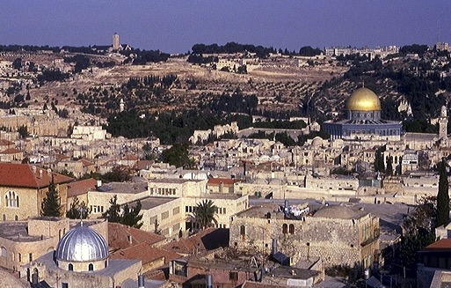
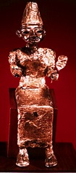


عبادة الأصنام
1 ملوك 11: 4-13
ROYALTY
جبل الزيتون
ca. 1000 B.C.
S - D - S
DC
2 Sam 7: 4-16
1 Chron 17:3-15
A R C
جبل الهيكل
ROYALTY
S - D - S
Handbook pg. 32-37
38
4
Notes:
Why? Along with Solomon's many foreign treaties he had also acquired many foreign wives from the country with which he made the treaty. The new wives moved into Jerusalem bringing with them their idolatrous religious practices.
//// On that site of today's Temple Mount…after SOLOMON had completed the first Temple to the God of Israel – and worshiped there - he later could be seen…
//// …over on The Mount of Olives across the Kidron Valley from his newly built temple…
//// worshipping the pagan gods brought into town by those foreign wives.
//// So…once again…idol worship entered the day to day life of ancient Israel, foreshadowing other great national problems to come

Slide 29
كان السبب الرئيسي وراء ذهابهم إلى السبي هو عبادة الأصنام. كيف يمكن أن يبرأوا حقًا من العبادة الباطلة؟
Notes:
What method would God use to convince the people to worship him alone? He chose to write a history—a theological history.

Slide 30
تركيب 2 أخبار الأيام
274
حفظ النسل الداوودي
1-9 سليمان
10-36 السلالة الداوودية

Slide 31
كيف يساعدنا الله لنكون آمنين ؟
طريقتين
Notes:
How does the LORD guide us towards this sense of well-being that we all need?
__________
OS-14-2Chron-14, 68, 77, 132

Slide 32

1. يبارك الله عبادتنا .
2 أخبار الأيام 1-9
Notes:
The LORD honors us when we honor him—and this gives us a sense of security.

Slide 33
هيكل إسرائيل الأول
1 ملوك 5: 5
بارك الله سليمان حتى يبني الهيكل
(2 أخ 1-9)
ROYALTY
S - D - S
Handbook pg. 32-37
30

Slide 34
2 Chronicles Book Chart
2 أخبار الأيام
271
حفظ نسل داود
سليمان
السلالة الداوودية
الإصحاحات 1-9
الإصحاحات 10-36
بناء الهيكل
دمار الهيكل
الملكية
الحطام
40 سنة
393 سنة
971-931 ق.م
931-538 ق.م
الثروة والحكمة 1
بناء الهيكل 2-7
النجاحات والموت 8-9
انقسام المملكة على يد رحبعام 10-12
7 ملوك أشرار و 8 صالحين 13-35
4 ملوك أشرار وسقوط يهوذا 36
1 ملوك 1-11
1 ملوك 12-22
2 ملوك 1-25

Slide 35

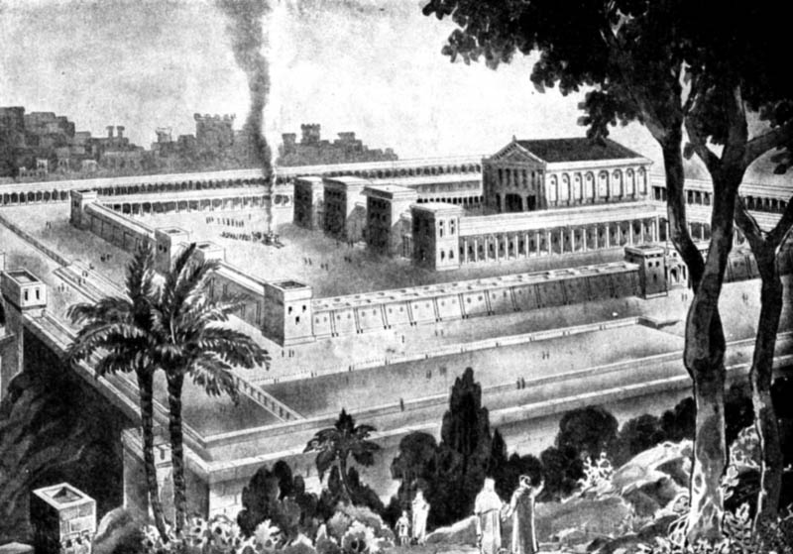
الهيكل
سليمان
Notes:
Solomon made the temple and filled it with new furnishings (plus excess gold and silver for the treasuries) in anticipation of the ark’s arrival (3:1–5:1).

Slide 36
أوجه التشابه بين نقلات داود وسليمان للتابوت
275
داود
(1 أخ)
سليمان
(2 أخ)
موقع التابوت قبل نقله
قرية يعاريم
مدينة داود
موقع التابوت بعد نقله
بيت عوبيد قرب مدينة داود
هيكل المريا (بيدر أرونة السابق)
التشاور مع قادة إسرائيل والموكب الوطني
13: 1-5
5: 2-3
نقل التابوت بشكل صحيح
15: 1-16: 3
5: 2-10
احتفال التسبيح عند الوصول
16: 7-36
5: 11-14
وضع نظام العبادة المنظمة
16: 4-6, 37-42
8: 12-16
الإعلان الإلهي المعطى
17: 1-15
7: 1-22
صلاة الملك
17: 16-27
6: 12-42

Slide 37
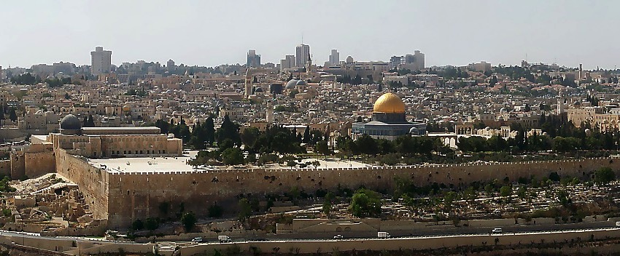

الأهمية الهائلة لجبل الهيكل
1 ملوك 6: 14-38, مت 21: 12-17
روحياً
لاهوتياً
سياسياً
جغرافياً
ROYALTY
S - D - S
أخروياً
Handbook pg. 32-37
34
6
Notes:
So now…every time you see news footage of Jerusalem, reports of its internal conflicts between Jews and Arabs…just remember the enormous importance of the Temple Mount…the center of it all…
//// The First Temple of King David, the Second Temple built for the Jews by Zerubbabel and expanded by King Herod the Great. Finally, today, the Moslem Dome of the Rock and Al Aqsa Mosque stand on this site. This small acreage was…
//// Israel's SPIRITUAL center and ritual focus…
//// its THEOLOGICAL and ritual cornerstone…
//// the POLITICAL center of the Jewish universe…
//// the GEOGRAPHICAL center of the Abraham's inheritance…and
//// for all believers, a key to our understanding of the events of the End Times…that being, the study of Biblical ESCHATOLOGY.

Slide 38

جبل الهيكل في أورشليم اليوم
نقطة الإلتقاء الأساسية في كوكب الأرض
1 ملوك 6: 14-38, مت 21: 12-17
Handbook pg. 32-37
35
Notes:
Now we can pull back and view the entire Jerusalem panorama with much greater appreciation of all that has happened there. The Temple Mount of today's Jerusalem continues as the tightly focused center of world concern as the sons of Sarah and the sons of Hagar continue their ancient dispute in the land where it all began!

Slide 39
يكرمنا الله
يعلمنا سليمان ذلك
1 أخبار الأيام 1-9
عندما نكرمه
Notes:
This is the lesson Solomon teaches us in 1 Chronicles 1–9.

Slide 40
التواضع و التوبة
271
فإذا تواضع شعبي الذين دعي اسمي عليهم و صلوا و طلبوا وجهي و رجعوا عن طرقهم الردية فإنني أسمع من السماء و أغفر خطيتهم و أبرئ أرضهم
(2 أخ 7 : 14).

Slide 41
الآية المفتاحية
271
و أنت إن سلكت أمامي كما سلك داود أبوك و عملت حسل كل ما أمرتك به و حفظت فرائضي و أحكامي فإني أثبت كرسي ملكك كما عاهدت داود أباك قائلاً لا يعدم لك رجل يتسلط على إسرائيل
(2 أخ 7 : 17 – 18)

Slide 42

الآية المفتاحية
162
الآية المفتاحية في يشوع
لا يبرح سفر هذه الشريعة من فمك بل تلهج فيه نهاراً و ليلاً لكي تتحفظ للعمل حسب كل ما هو مكتوب فيه لأنك حينئذ تصلح طريقك و حينئذ تفلح
يش 1 : 8
Notes:
The way they were to serve the LORD was first to base their lives on what Moses had already written.

Slide 43
كيف يساعدنا الله لنكون آمنين ؟
طريقتين
Notes:
How does the LORD guide us towards this sense of well-being that we all need?
__________
OS-14-2Chron-14, 68, 77, 132

Slide 44
1. يبارك الله عبادتنا
2 أخبار الأيام 1-9
Notes:
The LORD motivates true worship by honoring us when we honor him.

Slide 45

2. يحفظنا الله حتى خلال التأديب
2 أخبار الأيام 10-36
Notes:
The LORD motivates true worship by keeping our salvation even when we’re unfaithful.

Slide 46
2 أخبار الأيام 10
Notes:
God judged Jerusalem’s kings for despising the temple but still preserved them (2 Chron 10–36).

Slide 47
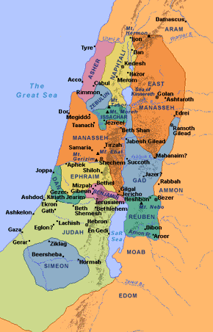
المملكة المتحدة
إسرائيل

Slide 48
المملكة المنقسمة
إسرائيل
يهوذا

Slide 49
إنحدار إسرائيل
278
يربعام
آخاب
هوشع
Huang Sabin, Singapore Bible College
Notes:
Israel had a steady decline from Jeroboam to Ahab to Hoshea.

Slide 50
إنحدار يهوذا
278
آسا
حزقيا
رحبعام
يوشيا
عثليا
منسى
صدقيا
Huang Sabin, Singapore Bible College
Notes:
Judah had some times when they worshipped right, so they lasted longer with some upswings.

Slide 51
الكلمة المفتاحية
271
الحفظ
Notes:
God judged Jerusalem’s kings for despising the temple but still preserved them (2 Chron 13–36).

Slide 52
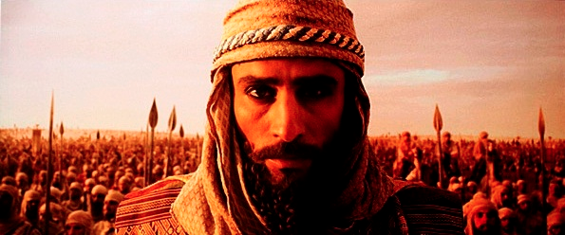
ينقسم الملوك إلى أربعة أنواع أساسية

Slide 53
أنماط الحكم الملكي
279
صالحين مع نهاية شريرة (8)
(سليمان (1: 1), آسا (14: 2), يهوشافاط (17: 3, 20: 37), يؤاش (24: 22), عمسيا (25: 19و 27), عزيا (26: 16), حزقيا (32: 25), يوشيا (34: 1-36: 1)
أشرار مع نهاية صالحة (3)
رحبعام (12: 6-7 و 12), أبيا = أبيام (13: 10, 1 مل 15: 3), منسى (33: 12 و 19)
من جيد إلى أفضل (2)
داود ( 1مل 3: 6)
يوثام (27: 6)
سيء إلى أسوأ (9)
يهورام (21: 6و11-12), أخزيا (20: 35, 22: 3) عثليا (22: 10), آحاز (28: 22), آمون (33: 20-25), يهوآحاز (36: 1, 2 مل 13: 2), يهوياقيم (36: 5), يهوياكين (36: 9), صدقيا (36: 12)
Adapted from Huang Sabin, Singapore Bible College
Notes:
Bible teacher Huang Sabin insightfully notes that the kings fell into four general groups. None of them actually maintained the same type of rule, as each got either better or worse in four patterns of kingly rule.

Slide 54
نمط الحكم الملكي
279
صالحين مع نهاية شريرة (8)
سليمان*(1:1), آسا (14: 2)، يهوشافاط (17: 3، 20: 37)، يؤاش (24: 22)، عمسيا (25: 19و27)، عزيا (26: 16)، حزقيا (32: 25)، يؤشيا (34: 1-36: 1)
Adapted from Huang Sabin, Singapore Bible College

Slide 55
أنماط الحكم الملكي
279
أشرار مع نهاية صالحة (3)
رحبعام (12: 6-7و12)، أبيا
(= أبيام 13: 10، 1 مل 15: 3)
منسى (33: 12و19)
Adapted from Huang Sabin, Singapore Bible College

Slide 56
أنماط الحكم الملكي
279
جيد إلى أفضل (2)
داود (1 مل 3: 6)،
يوثام (27: 6)
Adapted from Huang Sabin, Singapore Bible College

Slide 57
أنماط الحكم الملكي
279
سيء إلى أسوأ (9)
يهورام (21: 6و11-12)، أخزيا
(20: 36و22: 3)، عثليا (22: 10)، آحاز
(28: 22)، آمون (33: 20-25)، يهوآحاز
(36: 1، 2 مل 13: 2)، يهوياقيم
(36: 5)، يهوياكين (36: 9)، صدقيا
(36: 12)
Adapted from Huang Sabin, Singapore Bible College

Slide 58
2 أخبار الأيام 21

Slide 59
يكسر الله هؤلاء الذين يعبدون الأصنام
2 أخ 21-22

Slide 60
شر العائلة (2 أخ 21-22)
238
أثبعل
ملك الصيدونيين
عمري
ملك إسرائيل
آسا
ملك يهوذا
(نسل داود)
إيزابيل
آخاب
يهوشافاط
أخزيا
يهورام
(يورام)
عثليا
يهورام
قتل كل الإخوة
(2 أخ 21: 4)
قتل كل الإخوة
(2 أخ 22: 1)
قتل على يد ياهو
أخزيا
قتل كل الإخوة
(2 أخ 22: 11)
يؤاش
الملوك الصالحين باللون الأبيض; الملكة باللون الرمادي المائل
Notes:
It may sound confusing, but there were two kings who lived at the same time in the northern and southern kingdoms who were named Jehoram and two named also Ahaziah—Ahaziah of Israel on the left and Ahaziah of Judah on the right. In 2 Kings 11:2 (cf. 2 Chron. 22:11), we read how the Davidic line was all wiped out by the mother of Ahaziah of Judah—all except one of her grandsons named Joash. God's promise of an eternal king through David (2 Sam. 7:14) would have been unfulfilled had it not been through the courage of Jehoshebah, Ahaziah's sister, who saved the life of the infant nephew, Joash. In fact, the line dwindled to only one living descendant of David the preceding two generations also!

Slide 61
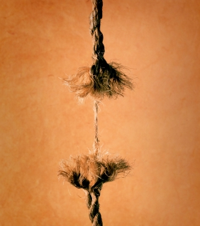
أمانة من خلال خيط
الحكام الداووديون تناقصوا إلى شخص واحد (ثلاث مرات)

Slide 62
2 أخبار الأيام 22

Slide 63
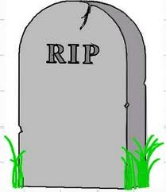
بر العائلة (22: 10-12)
238
هارون
كاهن إسرائيل
آسا
ملك يهوذا
(نسل داود)
يهوشافاط
عثليا
يهورام
Ahaziah
ممرضة غير معروفة
يهوياداع
يهوشبع
يؤاش
الأبرار باللون الأبيض; الملكة باللون الرمادي المائل
Notes:
In 2 Kings 11:2 (cf. 2 Chron. 22:11), we read how the Davidic line was all wiped out by the mother of Ahaziah of Judah—all except one of her grandsons named Joash. God's promise of an eternal king through David (2 Sam. 7:14) would have been unfulfilled had it not been through the courage of Jehoshebah, Ahaziah's sister and husband of Jehoiada the priest. Jehoshebah saved the life of her infant nephew, Joash, with the courageous help of his unnamed nurse who raised him for 6 years in the temple out of the murderous eye of Athaliah.

Slide 64
2 أخبار الأيام 23

Slide 65
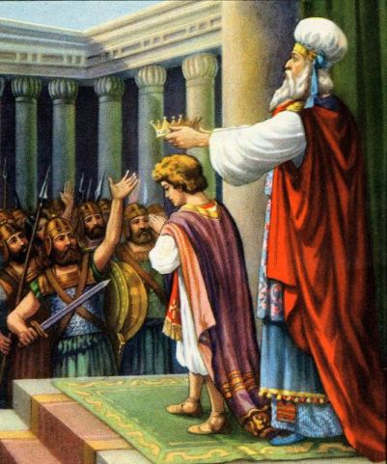
يهوياداع يتوج يؤاش
(2 مل 11: 12، 2 أخ 23: 11)

Slide 66
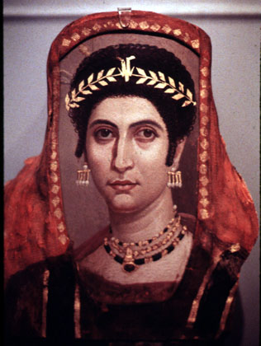
مقتل عثليا (2 مل 11: 15-16،
2 أخ 23: 14-15)

Slide 67
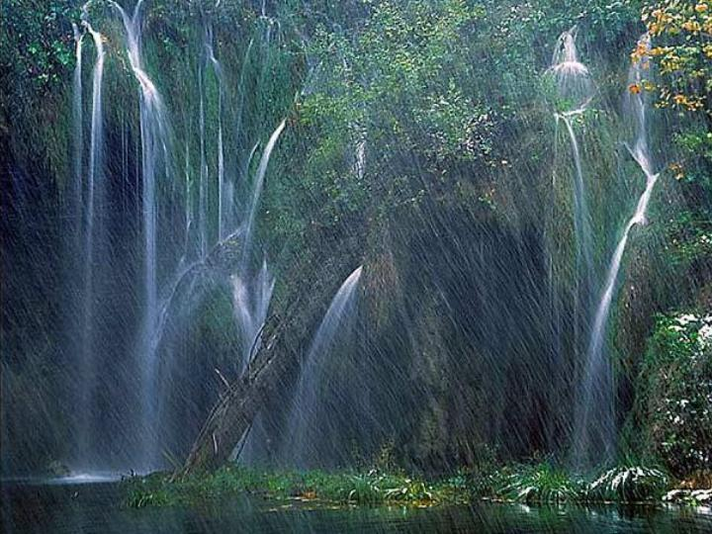
لا يزال الله حافظاً لوعوده لهؤلاء الذين يعبدونه اليوم

Slide 68
يؤدبنا الله لكنه لا يرفضنا أبداً

Slide 69
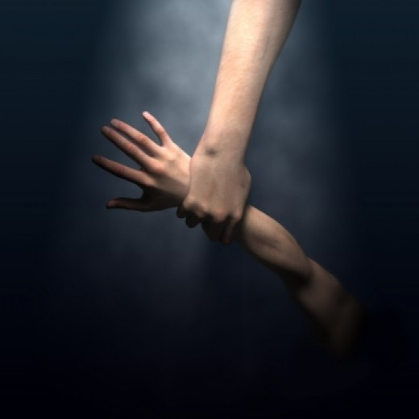
الضمان الأبدي
61
Notes:
OS-14-2Chron-293
NS-23-1John-149

Slide 70
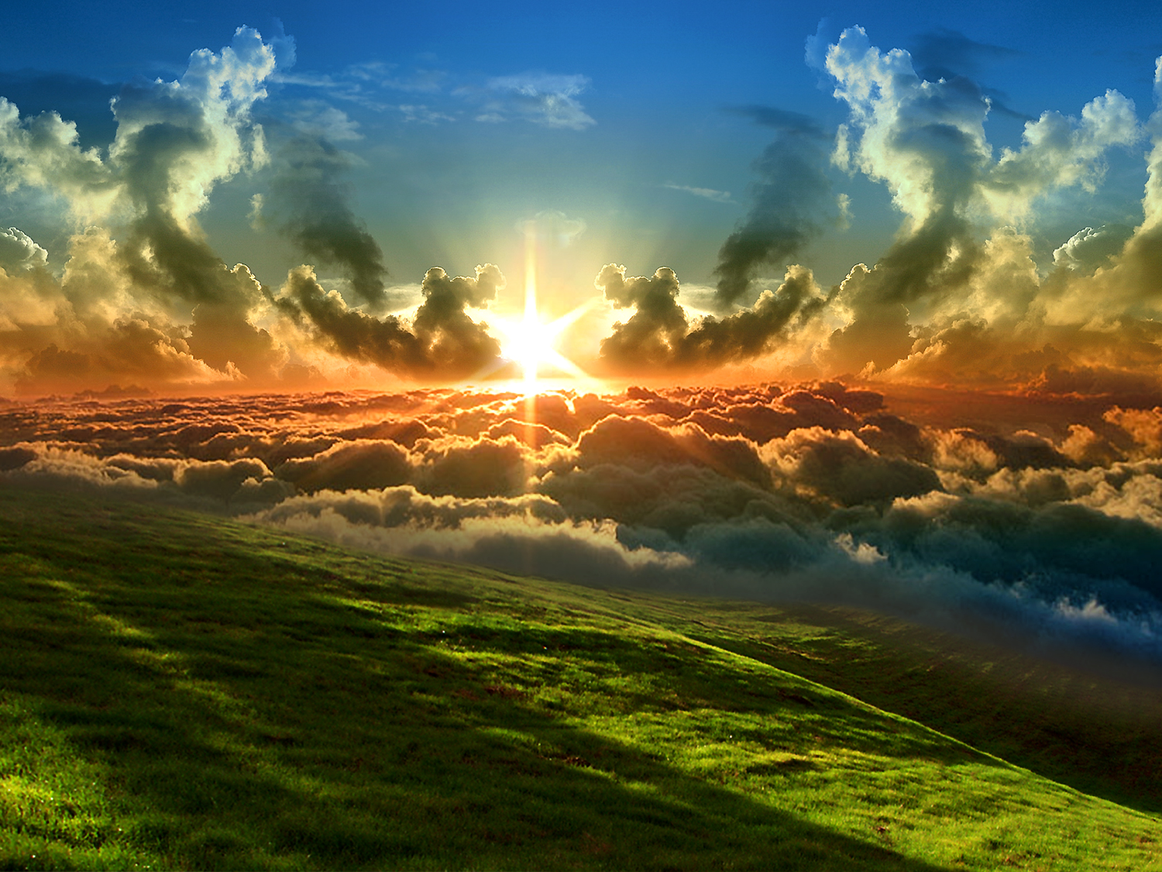
التأكيد في 1 يوحنا 5: 11-13
62ب) (2)
63
63
هل يجب أن نشك ؟
هل يجب أن نشك ؟
هل يجب أن نشك ؟
“
و هذه هي الشهادة : أن الله أعطانا حياة أبدية و هذه الحياة هي في ابنه من له الإبن فله الحياة و من ليس له ابن الله فليست له الحياة كتبت هذا إليكم أنتم المؤمنين باسم ابن الله لكي تعلموا أن لكم حياة أبدية و لكي تؤمنوا باسم ابن الله
Notes:
OS-14-2Chron-296
NS-23-1John-41, 171

Slide 71
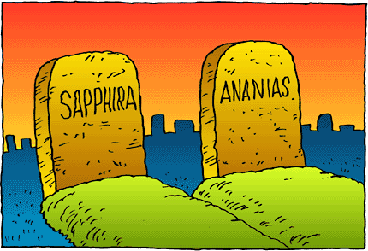
على كل حال، لا يزال هناك تأديب إلهي
Notes:
OS-14-2Chron-297
NS-05-Acts5
SA-15-Inheritance-

Slide 72
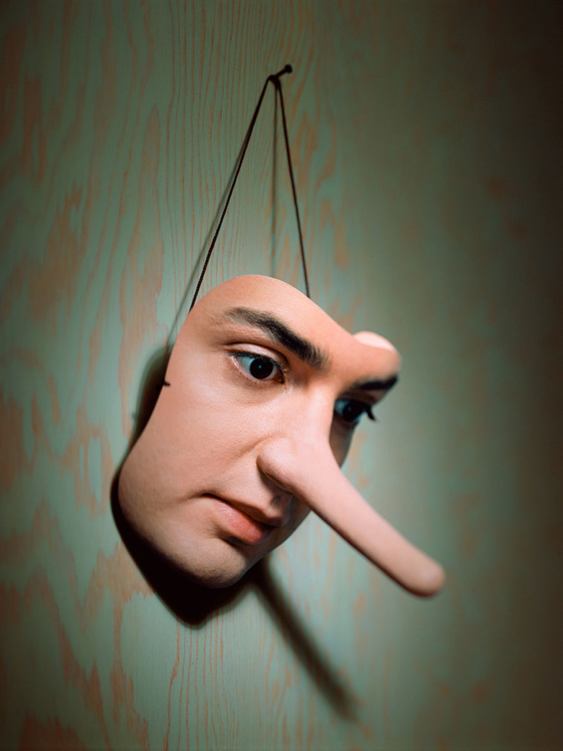
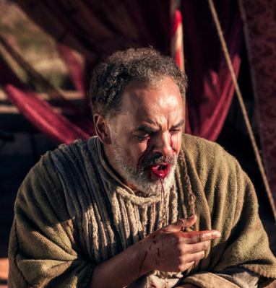
حنانيا و سفيرة
أعمال 5
Notes:
OS-14-2Chron-297
NS-05-Acts5
SA-15-Inheritance-

Slide 73

يمكن خسارة المكافآت
أنظروا إلى أنفسكم لئلا نضيع ما عملناه بل ننال أجراً تاماً (2 يوحنا 8)
"I have given you an open door that no one can shut" (3:8)
Notes:
NS-22-2John
SA-15-Inheritance

Slide 74
كيف يساعدنا الله لنكون آمنين ؟
Notes:
How does the LORD guide us towards this sense of well-being that we all need?

Slide 75
الفكرة الرئيسية في 2 أخبار الأيام
يباركنا الله و يحفظنا لنعبده
Notes:
The LORD honors us when we honor him and keeps us to honor him even when we're unfaithful.

Slide 76
كيف يساعدنا الله لنكون آمنين ؟
طريقتين
Notes:
How does the LORD guide us towards this sense of well-being that we all need?

Slide 77
1. يبارك الله عبادتنا
2 أخبار الأيام 1-9
Notes:
The LORD honors us when we honor him—and this gives us a sense of security.

Slide 78
2. يحفظنا الله حتى خلال التأديب
2 أخبار الأيام 10-36
Notes:
The LORD gives us security by keeping our salvation even when we’re unfaithful.

Slide 79
كن آمناً
2 أخبار الأيام
د. ريك جريفيث • مؤسسة الدراسات اللاهوتية الأردنية
CICFamily.com • BibleStudyDownloads.org

Slide 80
كيف تكون آمناً
لا تستطيع
هذا عمل الله
لكن هل أعطاك الله الأمان ؟

Slide 81
الضمان الأبدي
سليمان | يسوع
ابن داود | ابن داود الأبدي
أسس الملكية المتحدة في إسرائيل | أسس مملكة الله على الأرض
بنى الهيكل | هو الهيكل
أسس المملكة التي استمرت حتى 586 ق.م | أسس المملكة التي لن تنتهي أبداً
أدين بسبب آثامه | أدين بسبب آثامنا
The Kingdom Period Class #2 1st Chronicles 13-29
Published by Colin Bradley • http://slideplayer.com/slide/7850809/
Notes:
The Kingdom Period Class #2 1st Chronicles 13-29.
Published byColin Bradley
http://slideplayer.com/slide/7850809/

Slide 82
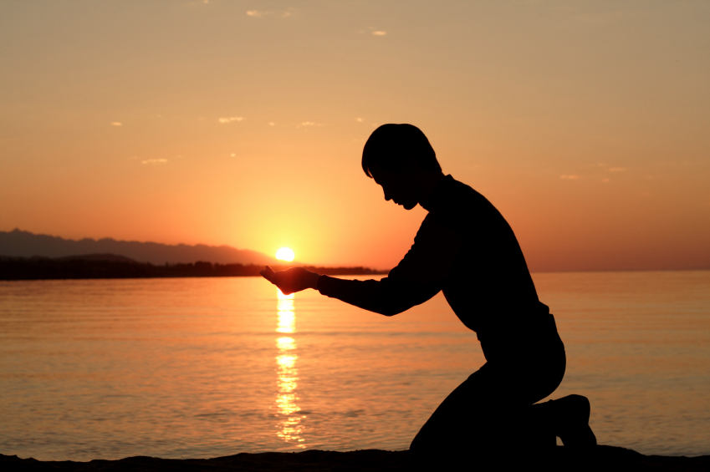
كيف تستطيع أن تتجاوب مع أمانته بأفضل صورة من خلال عبادة أصيلة ؟

Slide 83
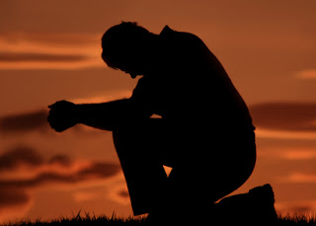
خذ وقتاً
Notes:
Will you take time out to ask the Lord about it? Take a day's fasting retreat!

Slide 84
التواضع و الإعتراف
271
فإذا تواضع شعبي الذين دعي اسمي عليهم و صلوا و طلبوا وجهي و رجعوا عن طرقهم الردية فإني أسمع من السماء و أغفر خطيتهم و أبرئ أرضهم
( 2 أخبار الأيام 7: 14)

Slide 85
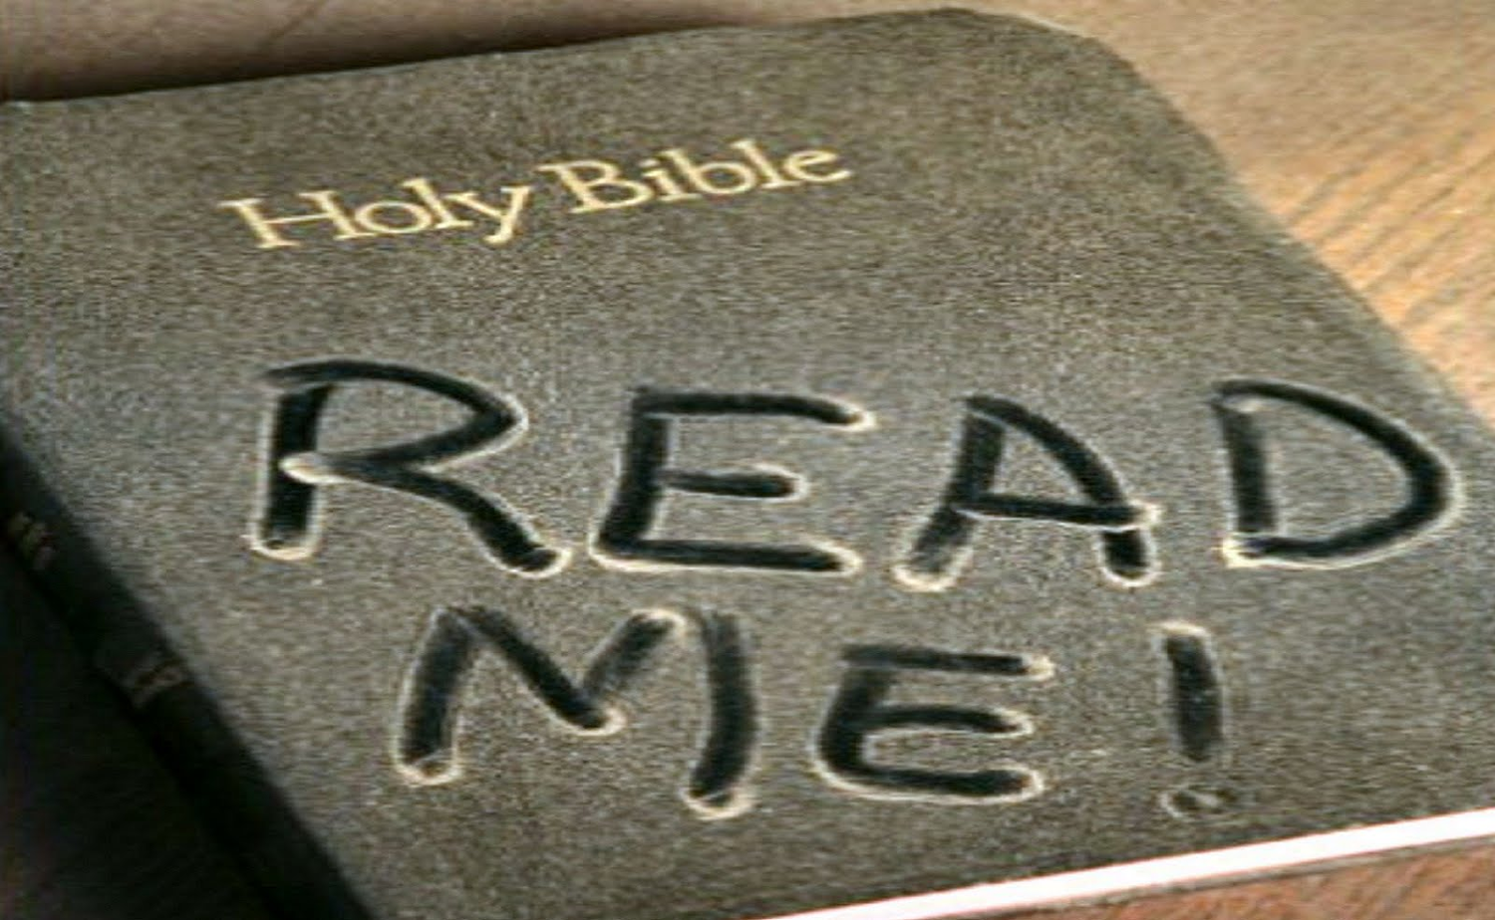
Need
Notes:
Some of us won't even commit to read one verse of the Bible each day but we SAY we want God's will!

Slide 86
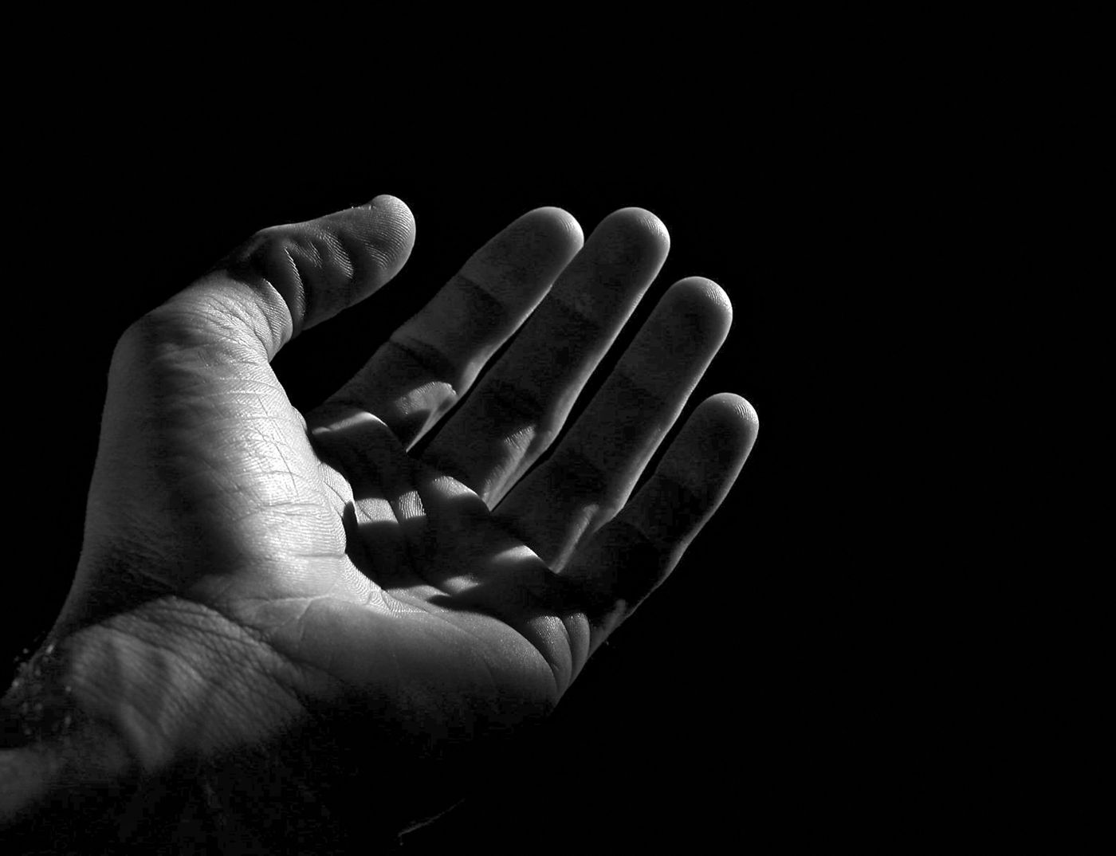
افتح يدك
عندما تصير إرادتك هي إرادة الله
ستحصل على إرادتك
تشارلز سبرجن
Notes:
Here's the clincher though—like George Mueller, will you tell God right now that you'll do his will even before you know it? This makes complete sense, for, as Charles Spurgeon noted,
• "When your will is God's will, you will have your will."

Slide 87
Black

Slide 88


وعظ العهد القديمat BibleStudyDownloads.org
أحصل على هذا العرض التقديمي و المخطوطة مجاناً

